Slide 1


保税中心仓有赞业务指引

Slide 2

**请注意：菜鸟GOS与第三方ERP不可同时对接渠道平台
有赞操作
入驻有赞
商品发布
绑定有赞商品&菜鸟货品
菜鸟侧操作
创建货品
&
货品备案
库存管理
&
渠道划拨
实单测试
&上架售卖
入驻菜鸟
一盘货店铺授权
备货入仓
P15-P22

Slide 3
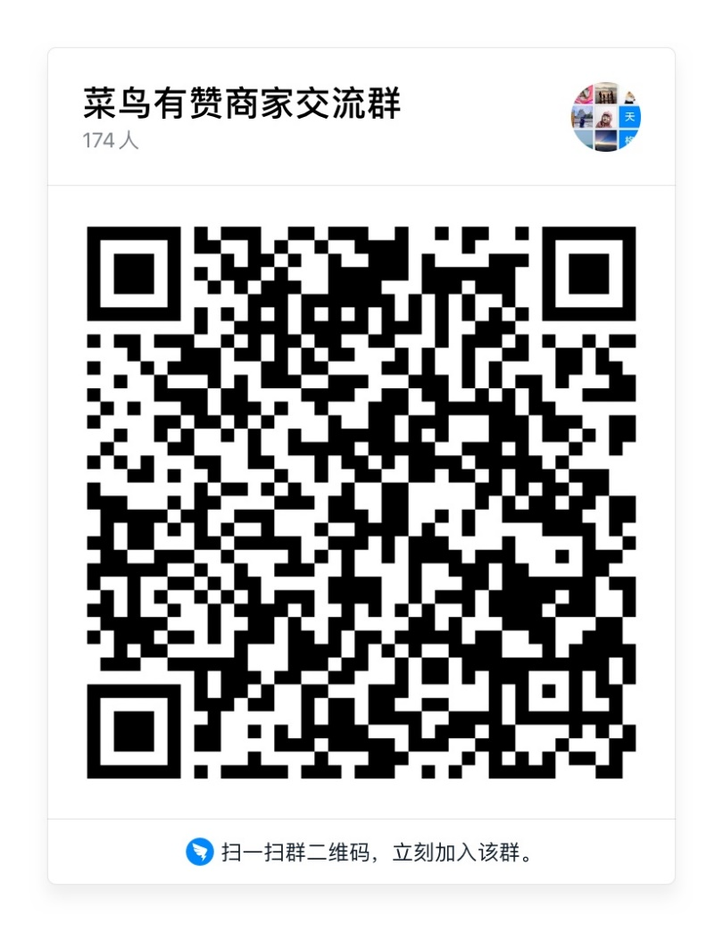
群号：312609902
欢迎加入交流群

Slide 4
菜鸟服务顾问维护

Slide 5
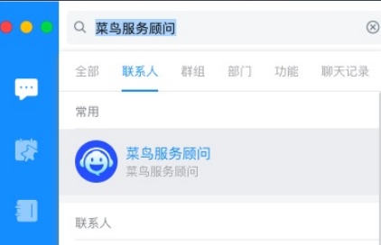
菜鸟服务顾问
为什么要维护菜鸟服务顾问？
为了给商家提供更加专业、高效的服务，针对菜鸟端跨境链路中复杂的各项操作（BMS操作/GOS操作/货品备案/备货等），菜鸟服务顾问团横空出世，商家可以直接在钉钉发起咨询，顾问团成员在CNC为大家提供点对点服务；同时也提供查询公告/服务记录等自助服务；
菜鸟服务顾问的承接问题范围有哪些？
商家在入驻菜鸟之后的有关于系统操作（货品创建、货品备案、备货服务单、BMS操作、GOS操作等）
业务知识问题（效期管理规则，备案信息 等）；
各项流程（备案流程、退仓、备货等），公告咨询及日常运营问题；
服务顾问的在线时间：9：00-12:00 13:30-18:00，全年无休；
咨询方式：维护完成后（方法见下页），在钉钉搜索：菜鸟服务顾问（右图）

Slide 6
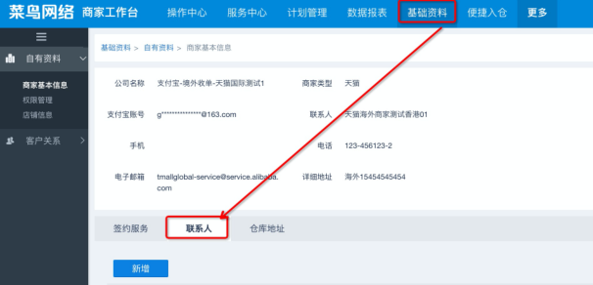
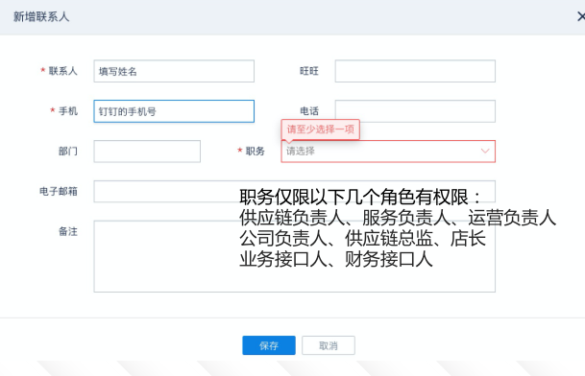
菜鸟服务顾问
如何维护菜鸟服务顾问？
1、进入BMS-基础资料-联系人：https://base.work.cainiao.com/manage/user/ownerManage.htm?spm=a2dai.12063310.1029.4.1efc6fdaJx7eJ4
2、填写信息：联系人、手机（需要填写与钉钉绑定的中国大陆手机号码）、职务
PS：钉钉隐私设置关闭，操作路径：钉钉—我的—隐私—团队添加我时需要确认（此处要关闭）

Slide 7
有赞商品发布

Slide 8
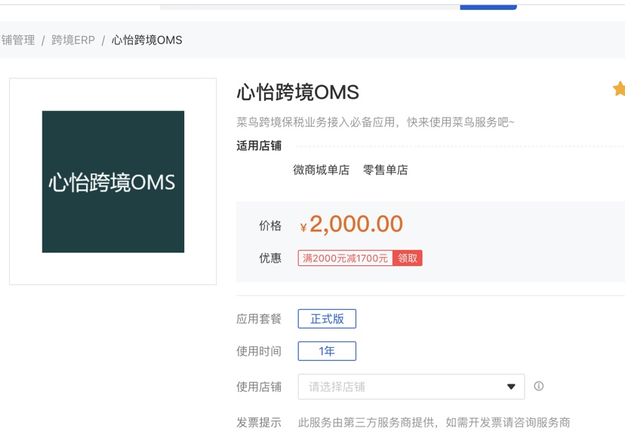
有赞平台 心怡OMS技术服务费300元
有赞平台通知，2022年6月起平台将收取授权技术服务费
因此心怡oms费用由满2000元享2000元优惠券，改为满2000享1700元优惠券
商家需支付300元技术服务费 在有赞平台购买服务时支付

Slide 9

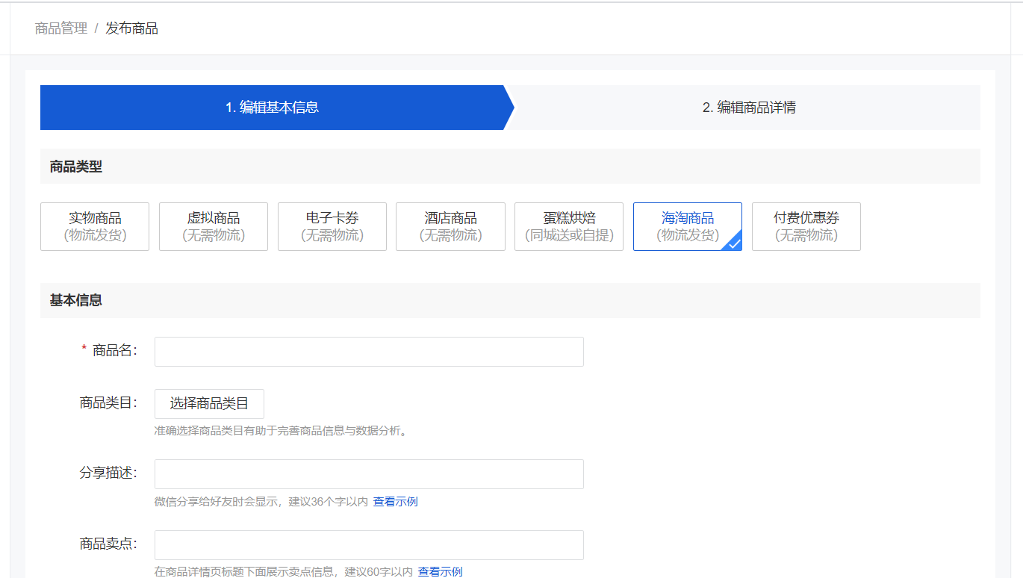
有赞商品发布
路径：微商城-商品-发布商品
①选择“海淘商品”
②商品分组和商品类目按照提示填写即可
有赞平台问题，请联系有赞客服

Slide 10
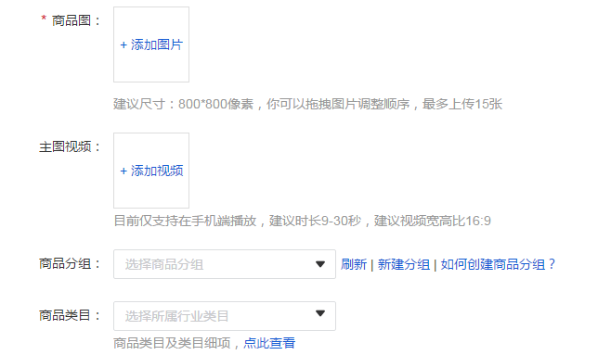
有赞商品发布
路径：微商城-商品-发布商品
①商品图须按照要求上传，主图视频选填
②商品分组和商品类目按照提示填写即可
有赞平台问题，请联系有赞客服

Slide 11
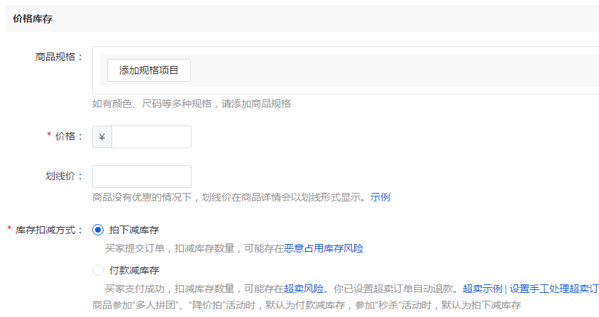
有赞商品发布
路径：微商城-商品-发布商品
①按实际填写规格（规格值）
②库存扣减方式按照需求选择即可
有赞平台问题，请联系有赞客服

Slide 12
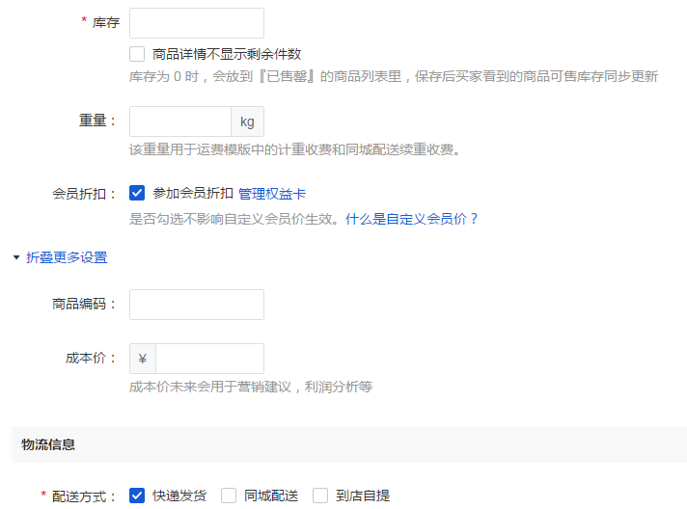
有赞商品发布
路径：微商城-商品-发布商品
①按照需求勾选参加会员折扣
②配送方式选择快递发货
有赞平台问题，请联系有赞客服

Slide 13
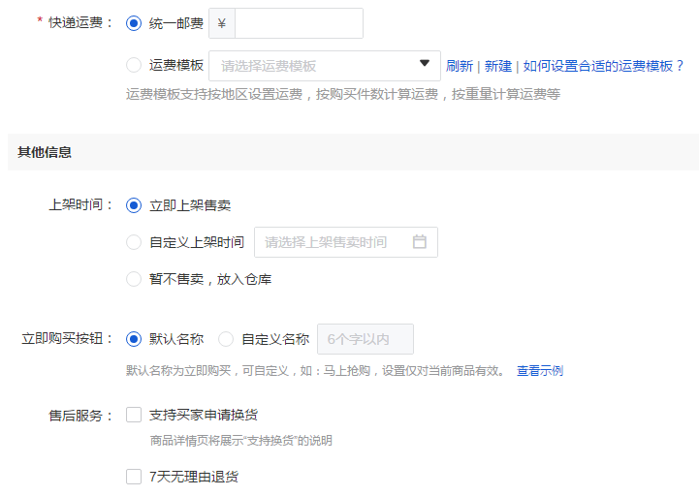
有赞商品发布
路径：微商城-商品-发布商品
①快递运费根据需求设置
②其他信息按照实际选填
有赞平台问题，请联系有赞客服

Slide 14
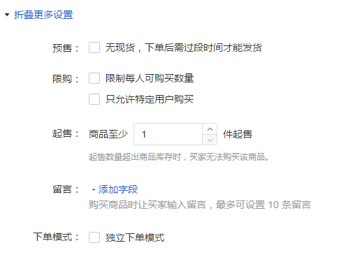
有赞商品发布
路径：微商城-商品-发布商品
①根据需求选择更多设置
编辑商品详情上传商品详情即可
有赞平台问题，请联系有赞客服

Slide 15
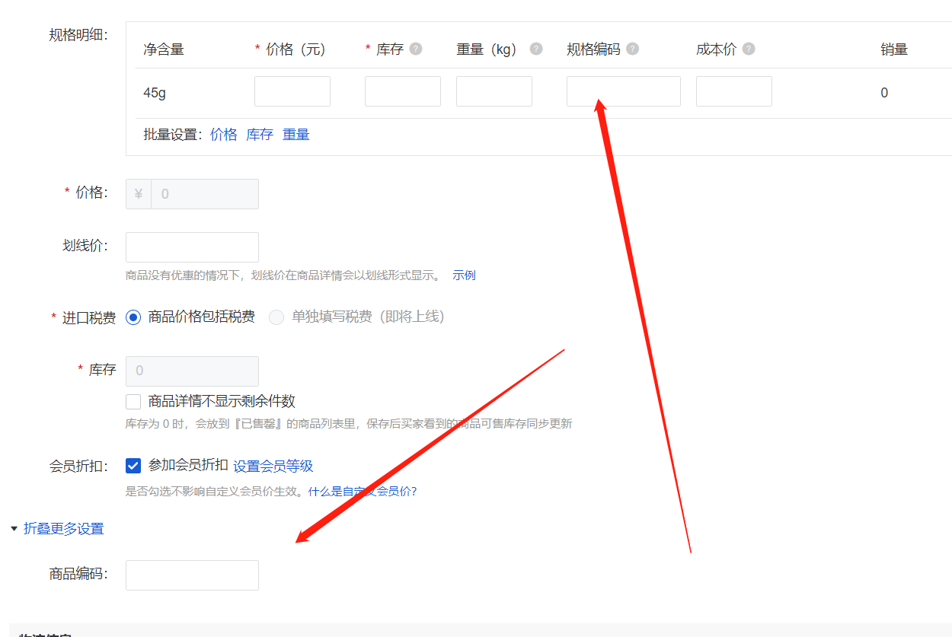
有赞商品发布
此步骤会直接影响发货，请务必填写正确的菜鸟货品ID
可到BMS（work.cainiao.com）-操作中心-商品中心-货品管理进行查询
或在GOS（g.cainiao.com）-货品-货品管理进行查询
菜鸟货品ID填写到规格编码；
组合品链接，规格编码请自行填写，后面组合绑定关系会用到（不要出现特殊字符哦）
有赞平台问题，请联系有赞客服

Slide 16
一盘货店铺授权

Slide 17
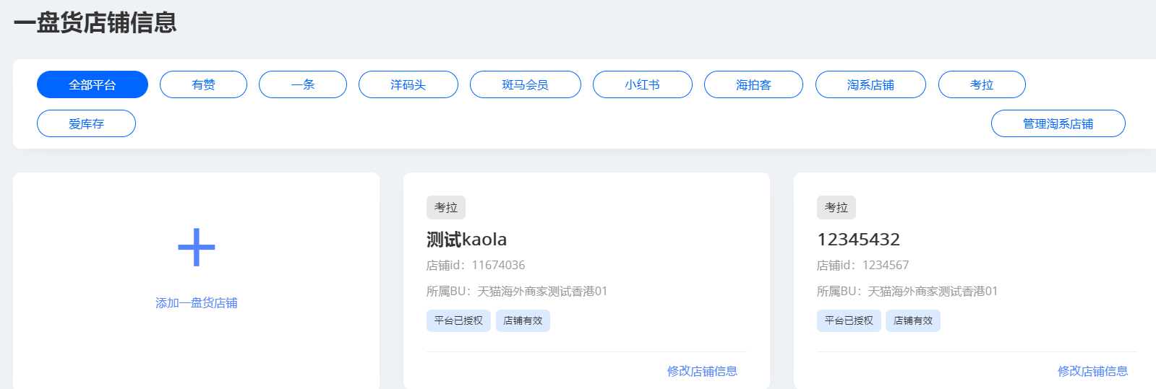
店铺授权
路径：GOS系统--基础--一盘货店铺信息--添加一盘货店铺信息
网址：https://g.cainiao.com/infra/tao-fuwu/information
这里显示目前已对接好的平台信息，如有新增会在此显示
在上方选择自己已经入驻好的平台，店家“添加一盘货店铺”进入店铺信息维护界面

Slide 18
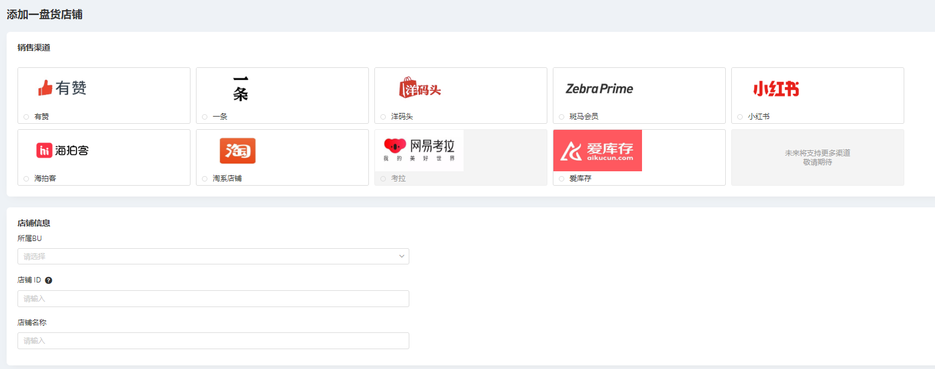
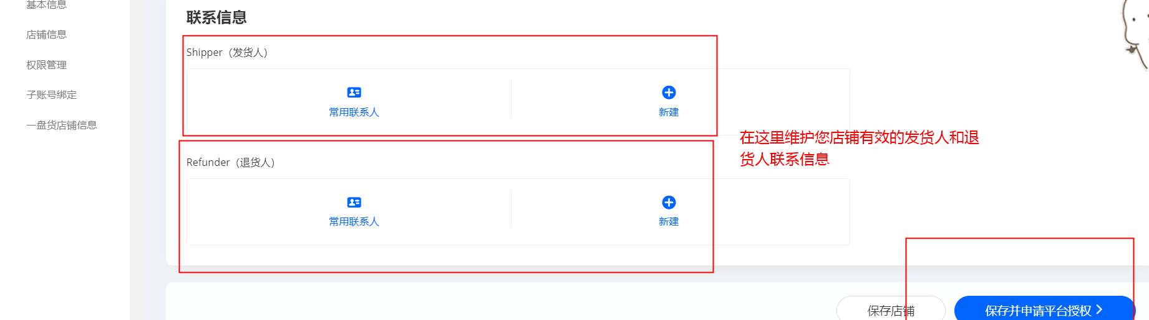
店铺授权
路径：GOS系统--基础--一盘货店铺信息--添加一盘货店铺信息*有赞平台查询店铺ID请查看P14
选择对应平台
有赞店铺ID请查看P14
填写有赞店铺名称
基础信息填写完成后，点击保存并申请平台鉴权

Slide 19
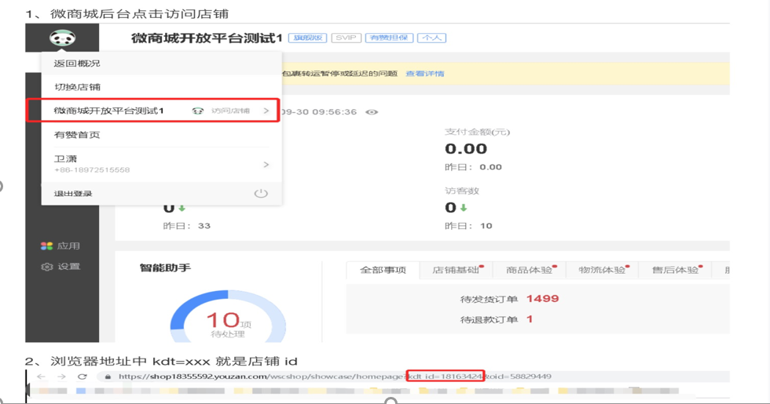
有赞店铺ID查询
    方式一：其中有赞平台，店铺ID信息商家无法直接查看，需通过店铺链接URL尾缀ID进行查看。https://developers.youzanyun.com/article/1556940059631
    方式二：微商城后台点击访问店铺-浏览器地址中kdt=xxxx就是店铺ID

Slide 20
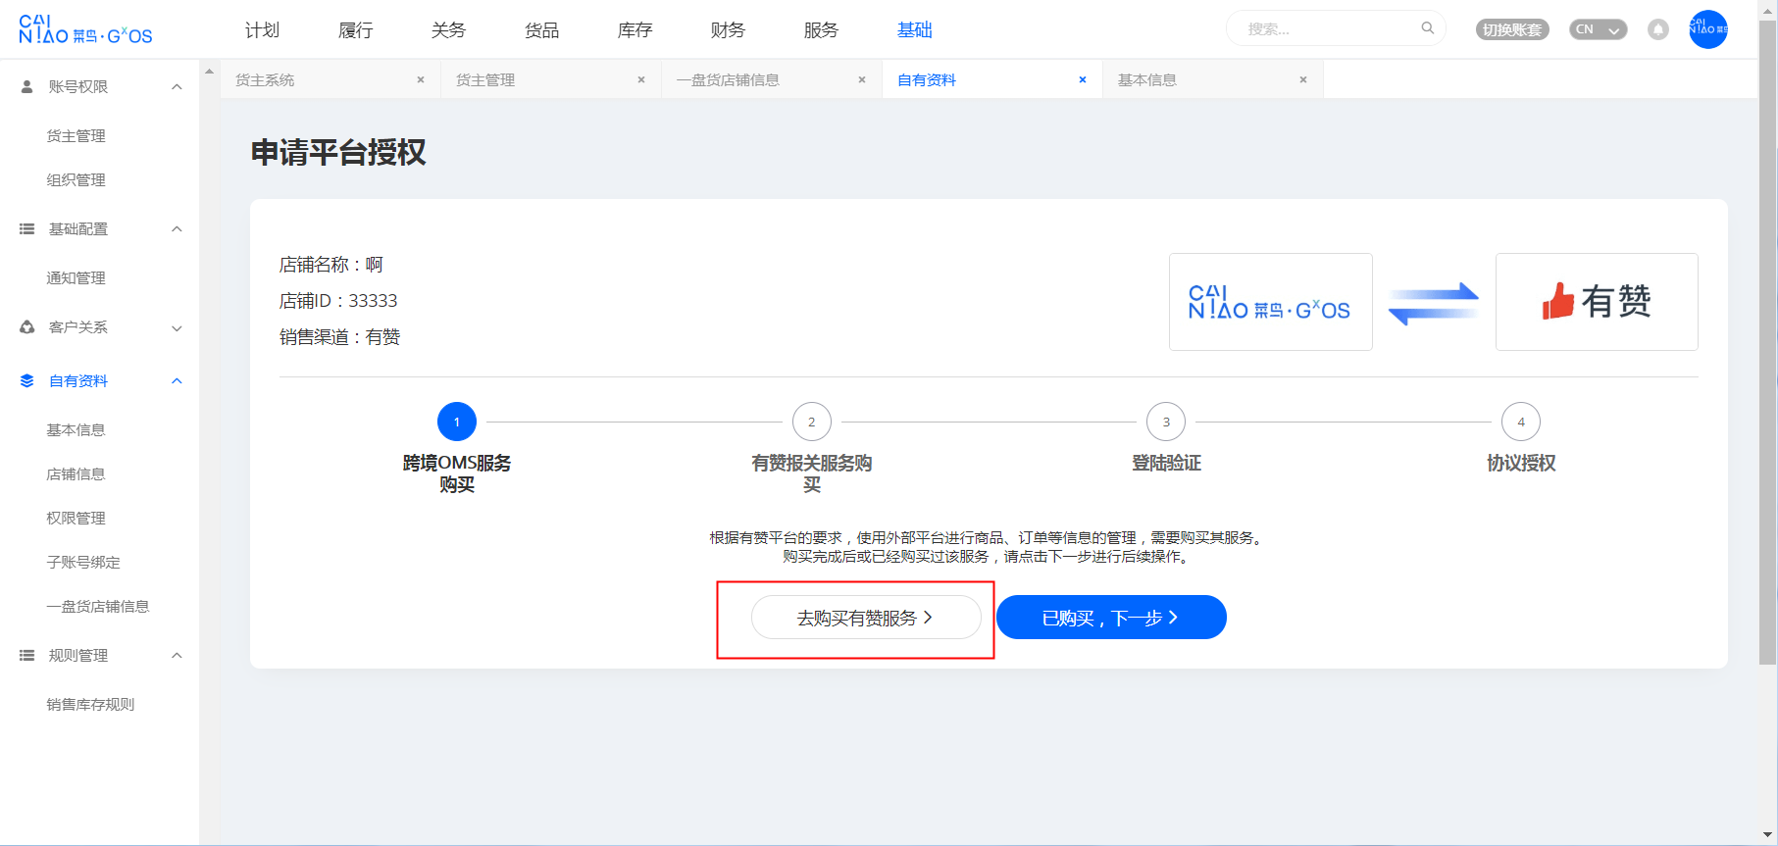
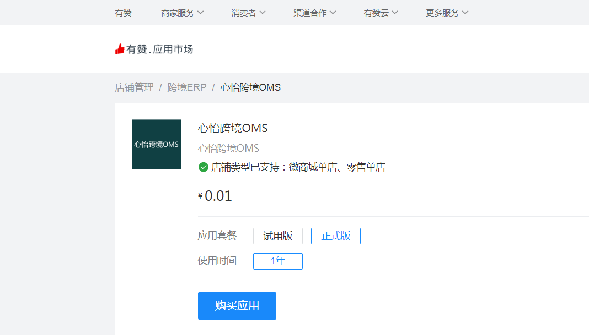
店铺授权
跨境OMS服务购买：点击去购买有赞服务，并完成购买应用的操作，购买完成后返回GOS点击下一步
https://yingyong.youzan.com/cloud-app-detail/48926
到期后不要忘记续费哦~
购买链接：

Slide 21
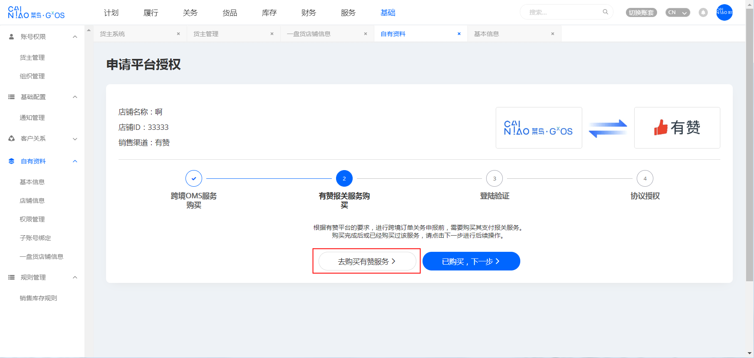
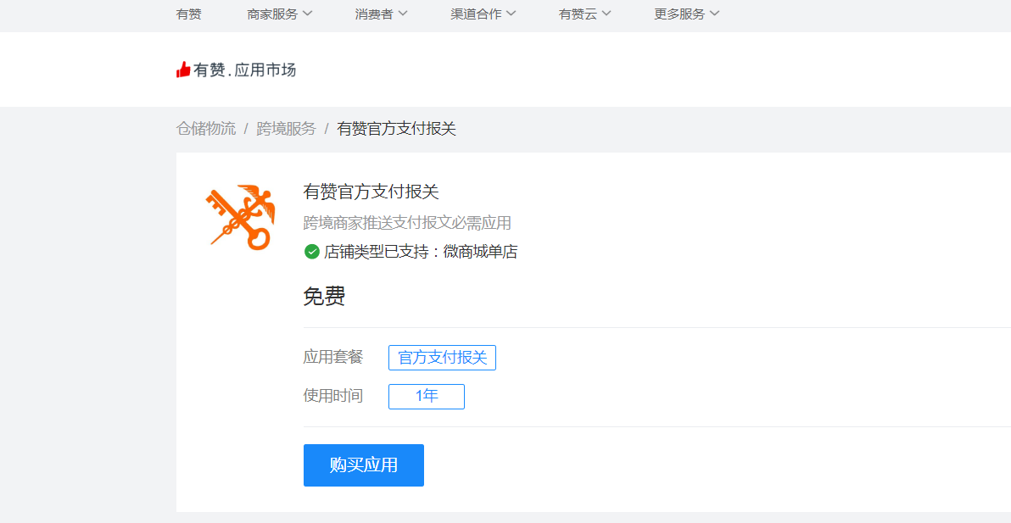
店铺授权
订购有赞跨境申报服务：点击去购买有赞服务，并完成购买应用的操作，购买完成后返回GOS点击下一步

Slide 22
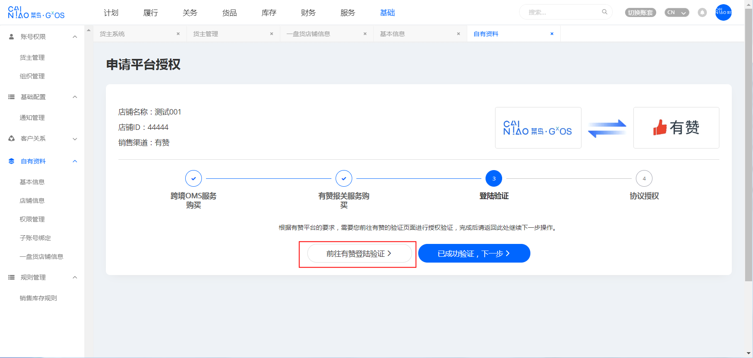
店铺授权
登录有赞并完成确认，返回GOS点击已成功验证，下一步

Slide 23
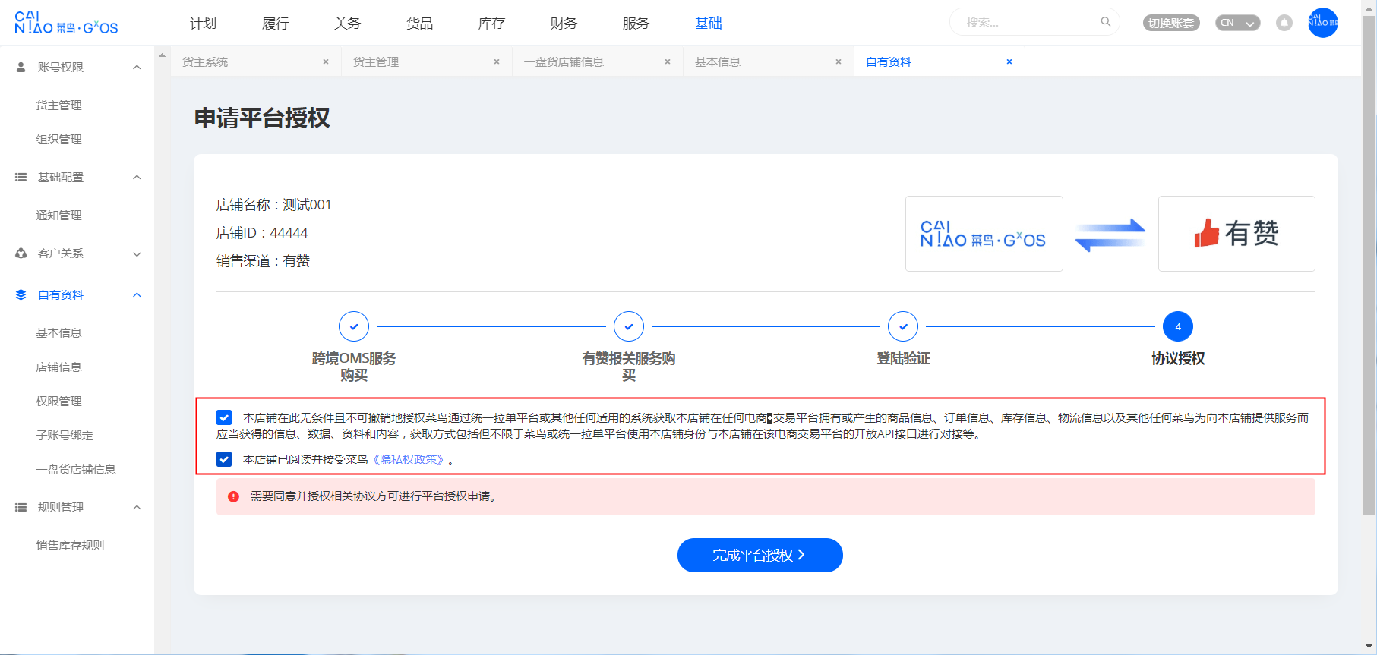
店铺授权
勾选服务协议，完成平台授权

Slide 24
绑定有赞商品&菜鸟货品
菜鸟&有赞支持单品和组合商品发货
遇到问题：可在钉钉搜索：菜鸟服务顾问，进行咨询

Slide 25
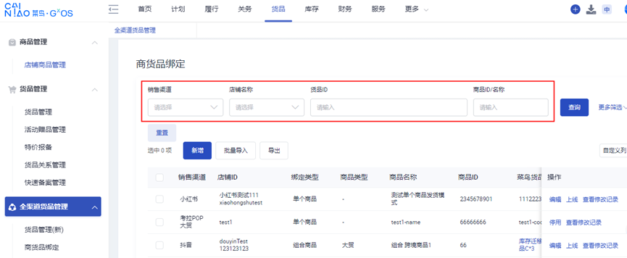
操作步骤
第一步：点击进入GOS→货品→全渠道货品管理→商货品绑定
第二步：查询绑定关系
如下图：可选择销售渠道、对应渠道的店铺名称、需要查询的货品ID 、商品ID/名称搜索

Slide 26
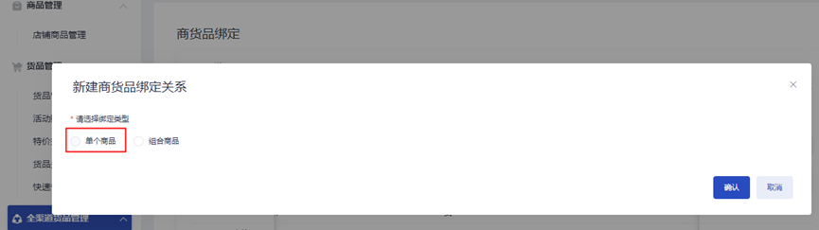
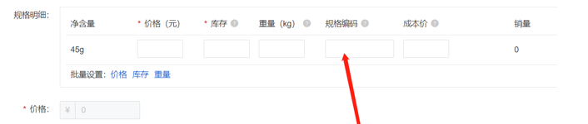
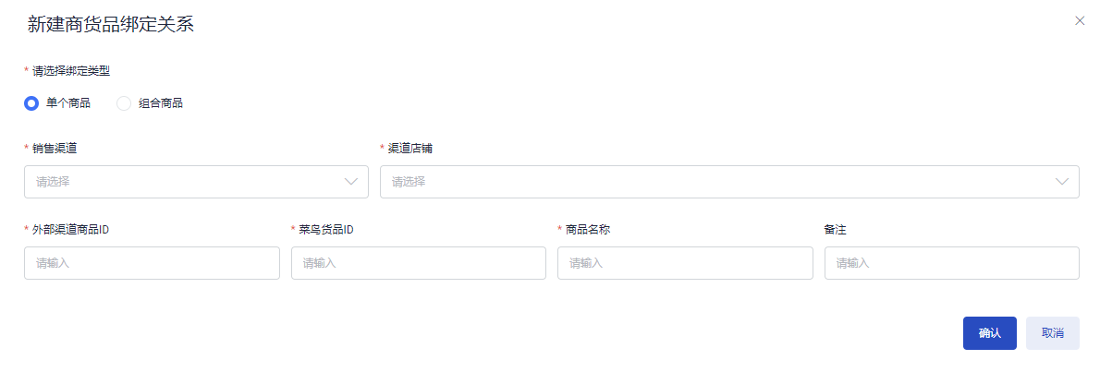
操作步骤
注：请完成店铺授权后操作商货品绑定
第三步：新增绑定关系-单个新增
单个新增-单个商品绑定单个货品：【新增按钮】→单个商品→填入下图数据
选择商货绑定生效店铺
有赞规格编码
微商城-商品-规格明细-商品编码
有赞规格编码
菜鸟货品ID
商品名称
微商城-商品-规格明细-商品编码
货品创建完成后，可以在BMS-操作中心-商品中心-货品管理查询到。
可供识别的品名

Slide 27
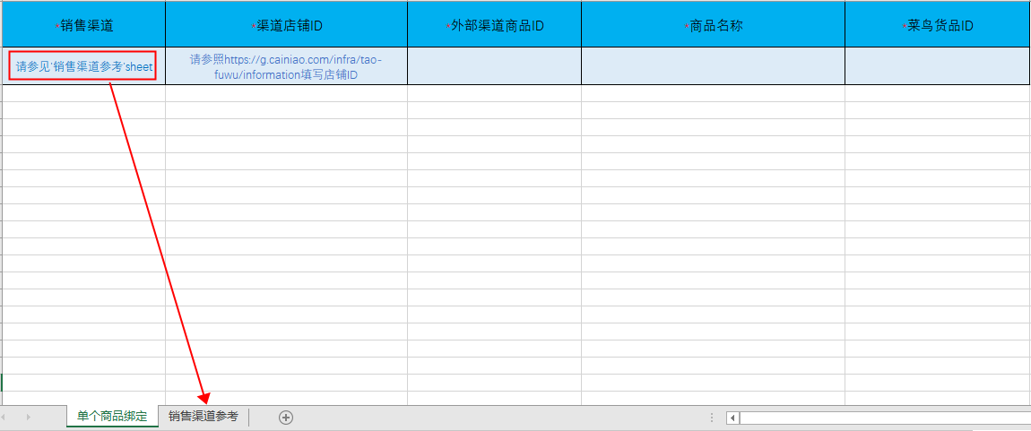
操作步骤
第三步：新增绑定关系-批量新增
批量新增-单个商品绑定：点击【批量导入】→选择单个商品→下载“单个商品模板”→填写好绑定商货品关系后，
点击【导入】&【确定】
有赞店铺ID
有赞规格编码
可供识别的品名
菜鸟货品ID
有赞一盘货店铺授权时店铺ID
微商城-商品-规格明细-商品编码
可供识别即可，可以与商品/货品名称保持一致
货品创建完成后，可以在BMS-操作中心-商品中心-货品管理查询到。
备注：*为必填；模板填写’销售渠道’

Slide 28
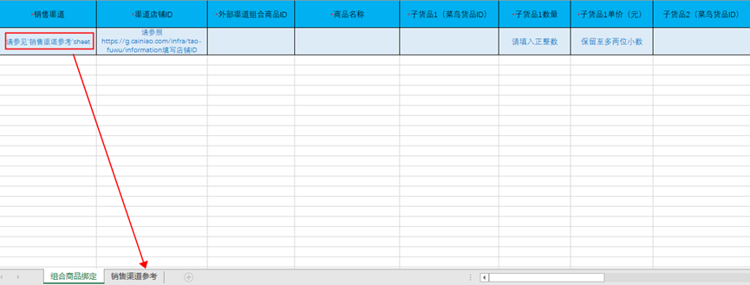
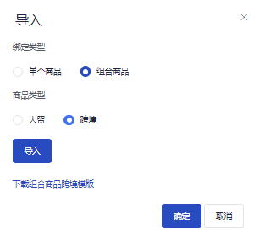
操作步骤
组合发货绑定
第三步：新增绑定关系-批量新增
批量新增-跨境组合商品绑定：点击【批量导入】→选择组合商品→选择’跨境’商品类型→下载’组合商品模板’ 填写好绑定商货品关系后，点击【导入】&【确定】
有赞店铺ID
规格编码
商品名称
有赞一盘货店铺授权时店铺ID
有赞规格编码，组合商品时，编码请自行编写
可供识别即可，可以与商品/货品名称保持一致
备注: *为必填；销售渠道见如下sheet

Slide 29
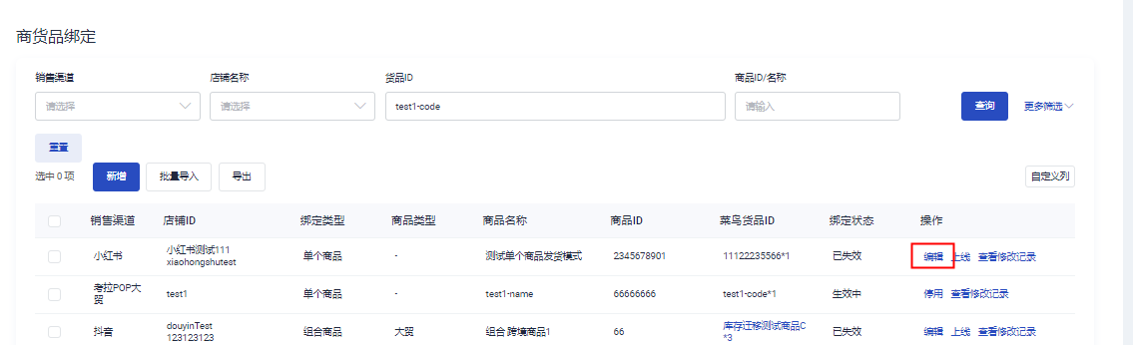
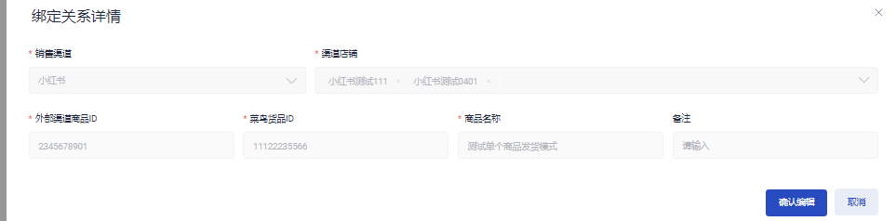
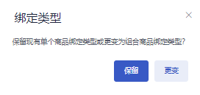
操作步骤
第四步：编辑
点击编辑→绑定关系详情→【确认编辑】，可选择保留/更改原有单品/组合品绑定模式，按需操作；
注意：只有停用状态的商货品绑定关系才能进行编辑

Slide 30
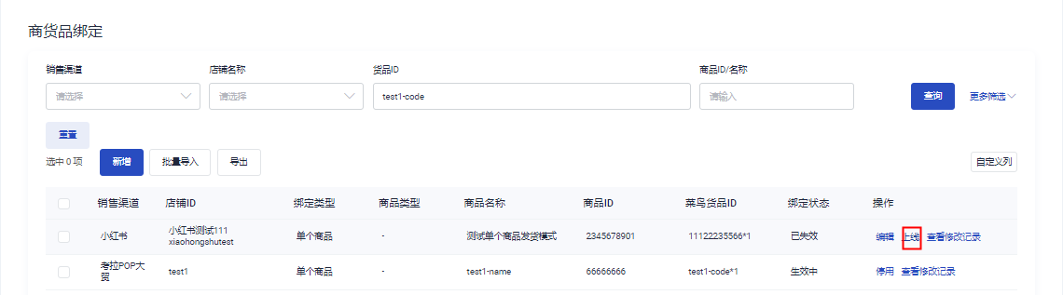
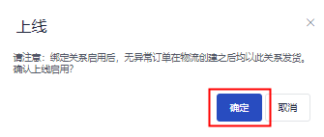
其他操作
上线/停用

Slide 31
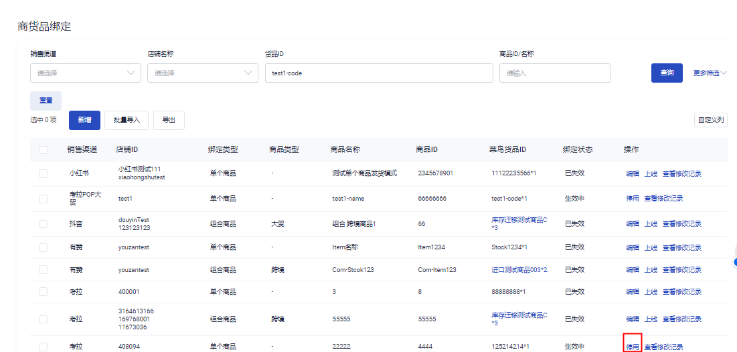
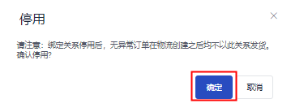
其他操作
上线/停用

Slide 32
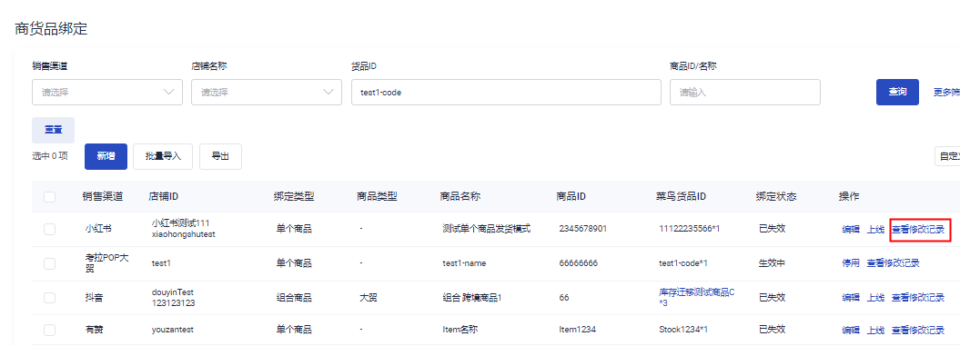
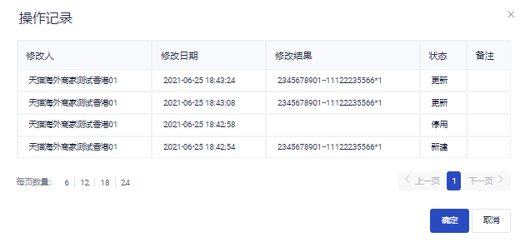
其他操作
点击【查看修改记录】
查看修改记录

Slide 33
订单发货查询&取消发货

Slide 34

GOS系统-订单发货&取消
交易订单产生后，系统会自动推送给菜鸟仓进行发货作业，无需商家手动操作；
物流订单状态查询：进入GOS-履行-2C履行服务-全渠道订单管理，可以进行查询；
保税中心仓的物流订单取消后，不支持再次推单，请谨慎操作；
物流订单状态取消（取消发货）：进入GOS-履行-2C履行服务-全渠道订单管理-订单右边有取消发货的按钮；
物流订单状态
发货异常：若无产生LP单号，可直接去交易平台取消交易订单。
仓库已接单：点击右边取消发货，系统会自动跳出二次确认取消发货。若无法取消发货，请发起咨询工单。
仓库已出库：等待商品配送揽收，发起咨询工单进行快递拦截。
配送已揽收：发起咨询工单进行快递拦截。
！！请务必在物流订单取消成功后，再进行交易端退款操作；如果取消失败，建议联系快递拦截或等消费者拒收回来后，再进行交易端退款操作； 以免出现财货两空的情况。

Slide 35
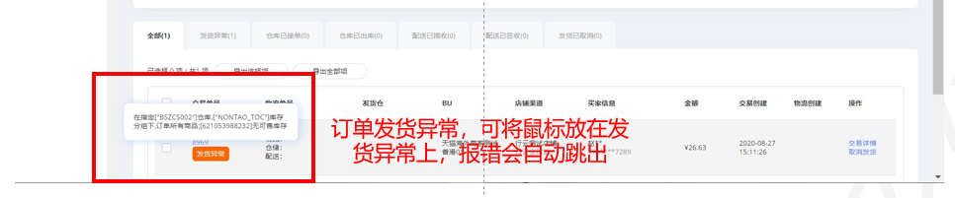
常见异常
发货异常 | 排查&解决
查询商品关系映射结果为空 | 商货ID没有绑定，请查看PPT-P17
在不指定仓库,NONTAO_TOC库存分组下XXX货品无可用分组库存记录 | 货品库存分组是否在“非淘TOC”分组下，查询路径：GOS-库存-一盘货库存查询-仓库库存查询；若无请库存划拨，请查看PPT-P2
外部货品信息XXX对应货品ID不存在 | 商货ID绑定不正确，请查看PPT-P17
预占库存数量大于当前库存数量 | 渠道库存不足，请补货&划拨库存
订单异常查询：GOS-履行-2C履行服务-全渠道订单管理

Slide 36

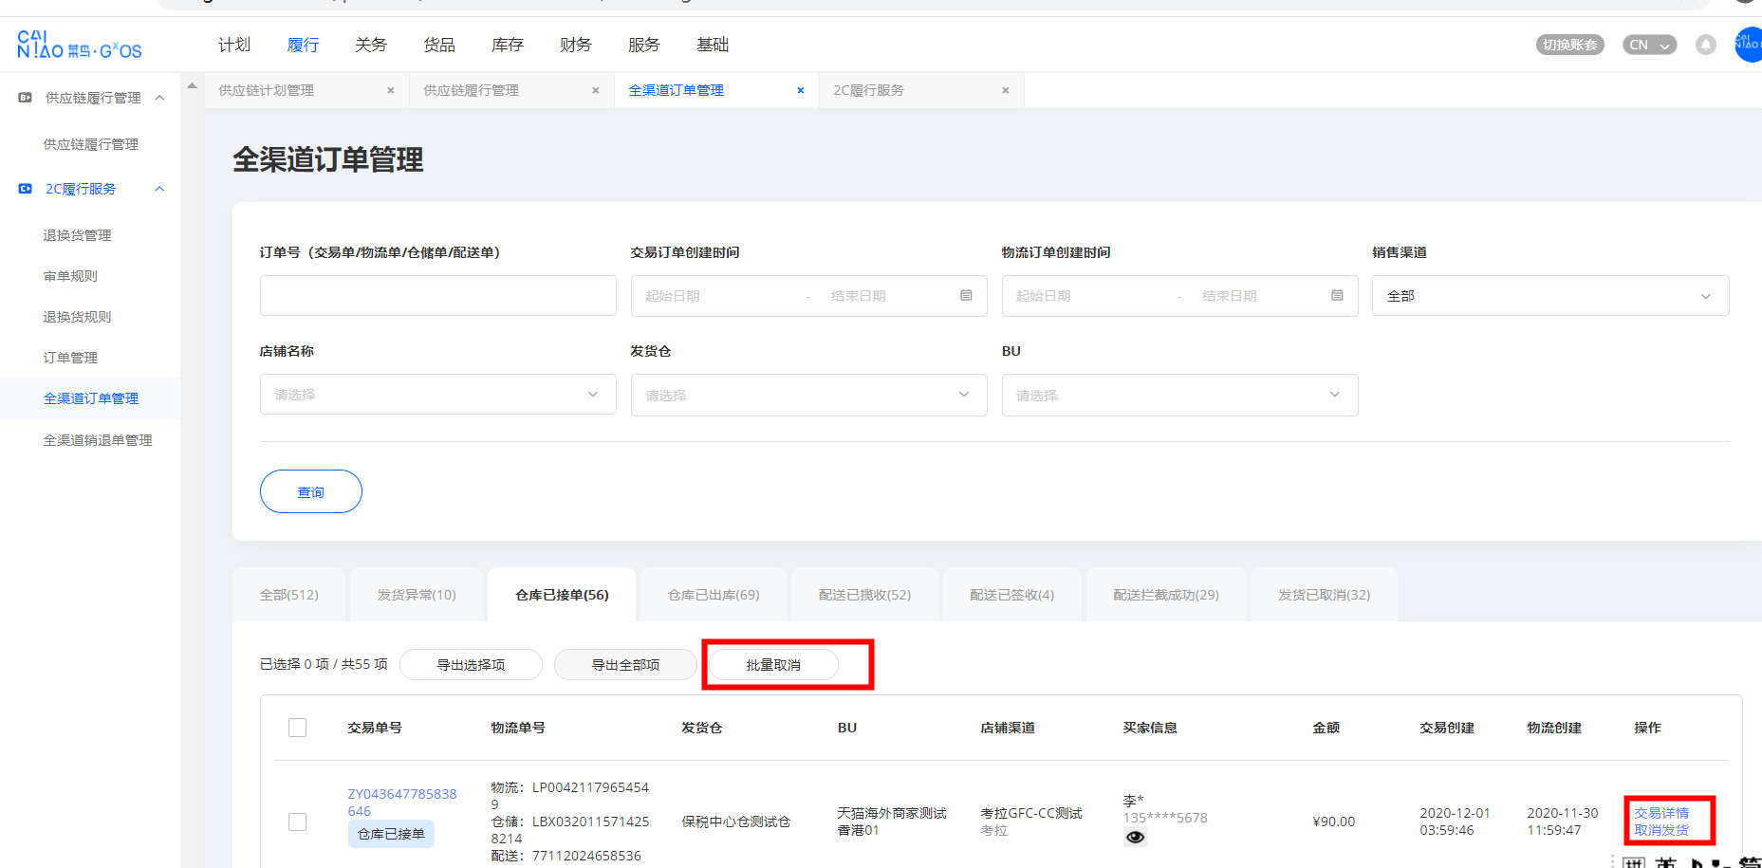
GOS-履行-2C履行服务-全渠道订单管理
多个或批量取消发货可点击批量取消
单个订单取消发货可直接点击取消发货

Slide 37
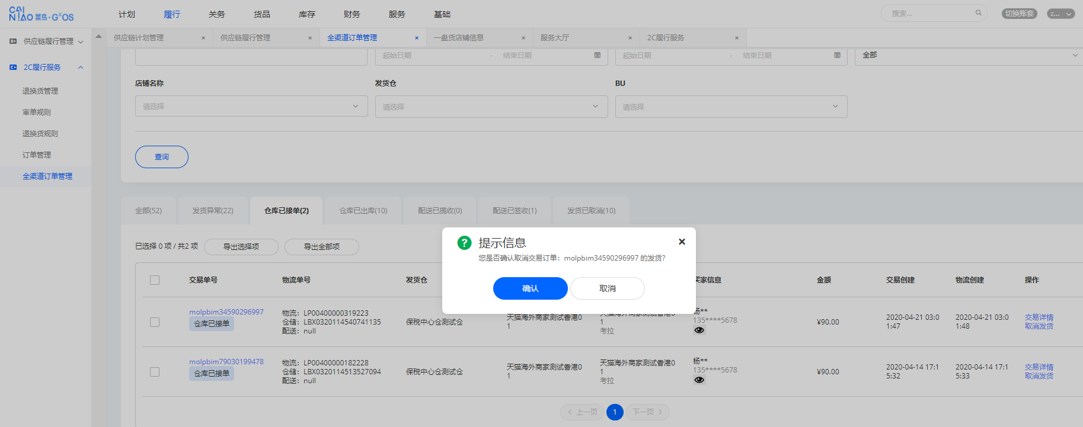
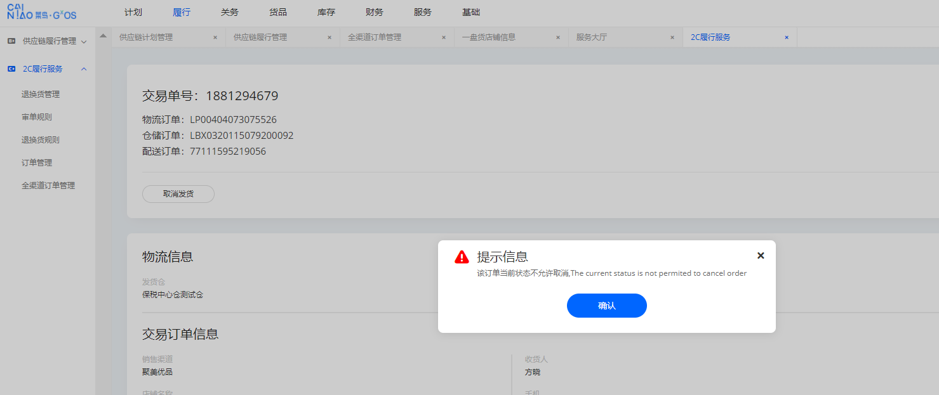
GOS-履行-2C履行服务-全渠道订单管理
点击确认取消发货
请发起咨询服务工单进行快递拦截

Slide 38
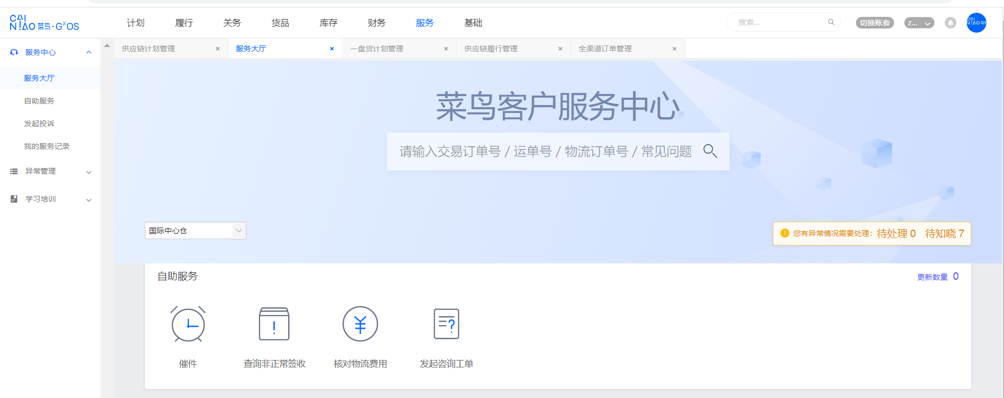
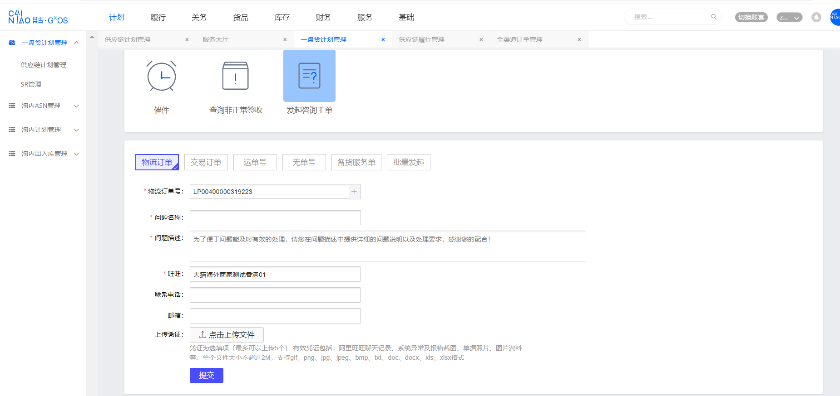
如何发起咨询工单
查询路径：GOS-服务-服务中心-服务大厅-国际中心仓-发起咨询工单
国际中心仓
物流订单是指LP开头的单号
填写单号后，会出来问题名称，选择对应的类型即可（比如催派送，拦截等）
在这里详细描述你的问题
选填， 但如果是投诉的，请务必上传举证，需要理赔的请同时上传交易端体现货值的截图

Slide 39
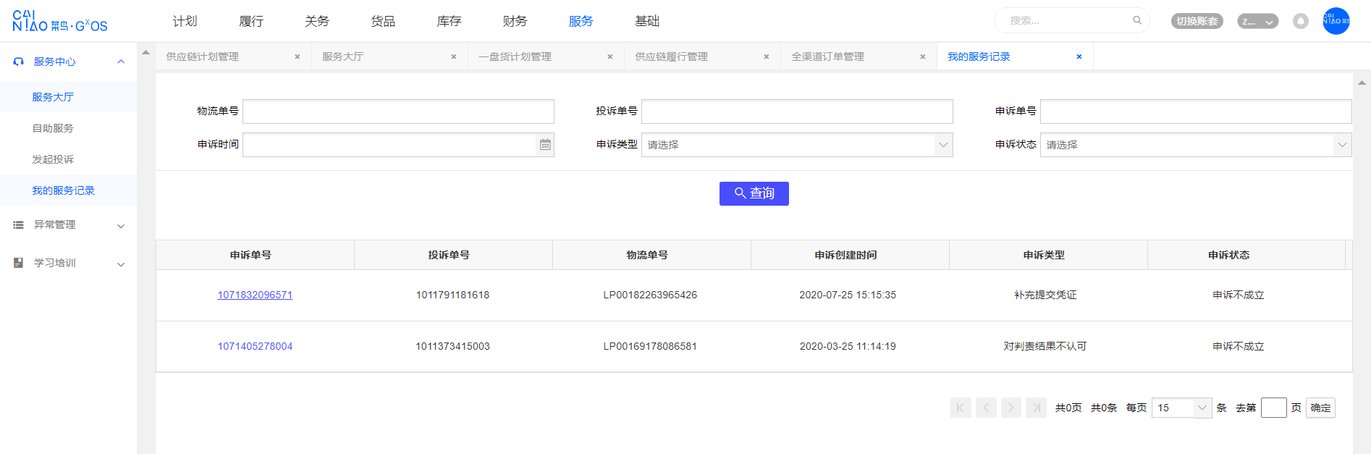
如何查看工单进度
订单查询路径：GOS-服务-服务中心-服务大厅-我的服务记录
可去我的服务记录中，查看工单进度

Slide 40

THANKS

